Slide 1
2014년 연구실 안전환경 교육
일시 : 2014. 09. 19(금) 13:10 ~ 16:00
장소 : 성산홀 강당
주최 : 대구대학교 사무처 그린캠퍼스팀
발표자 : 김세영(대학 연구실 안전환경 관리자)

Slide 2
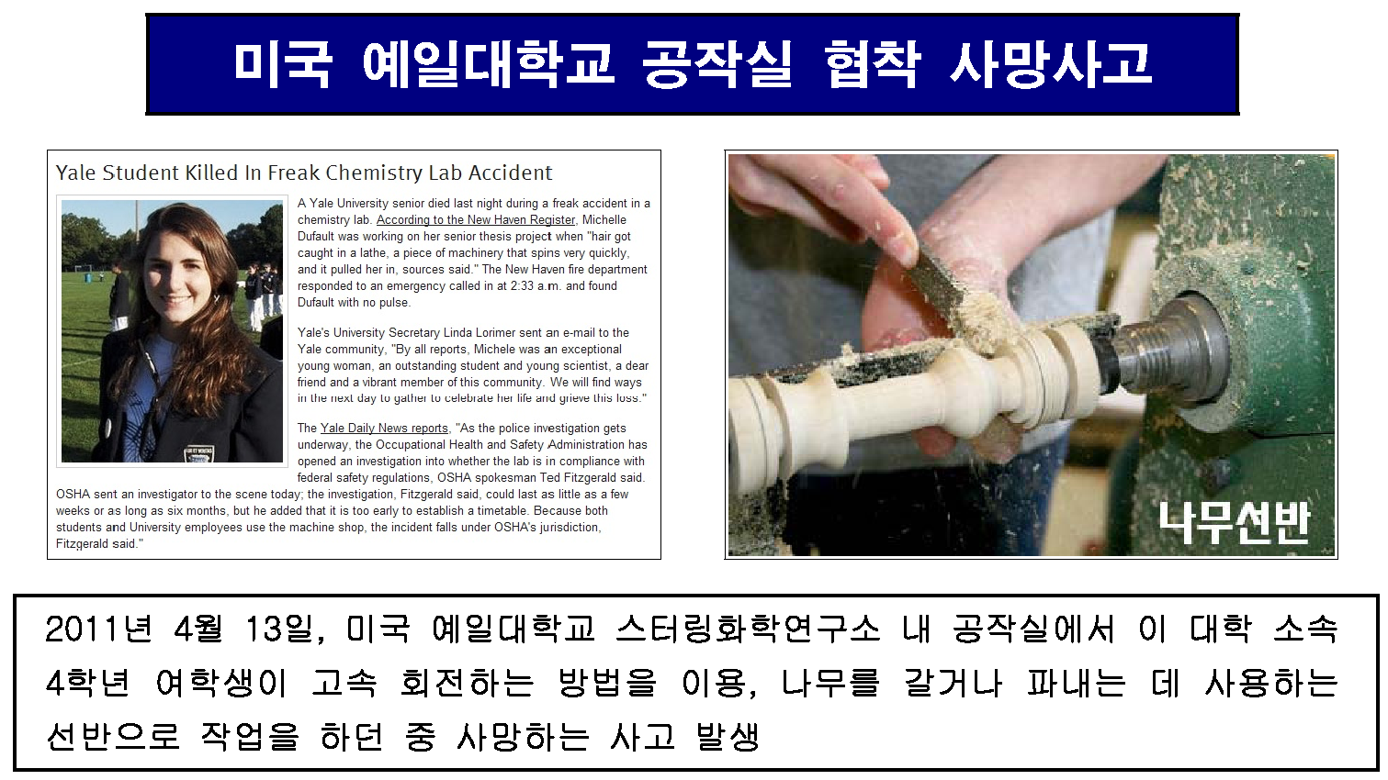
Ⅱ. 연구실 안전사고
연구실 안전사고 사례

Slide 3
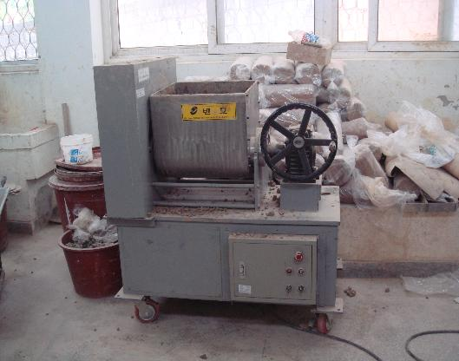
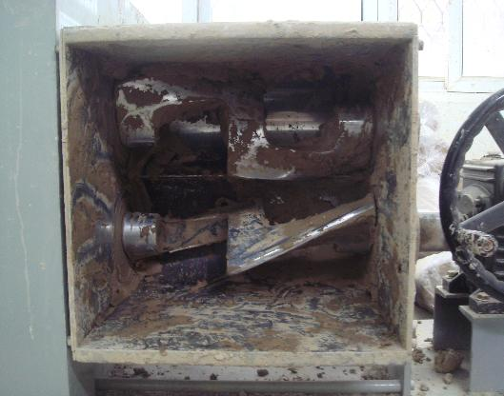
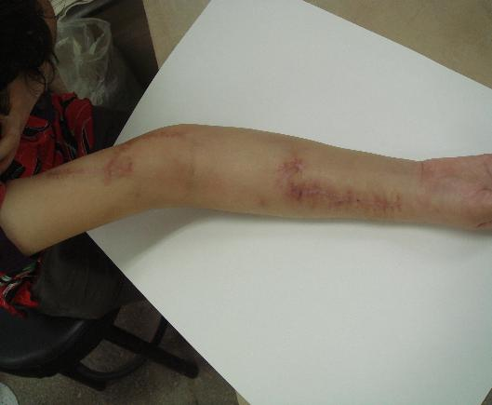
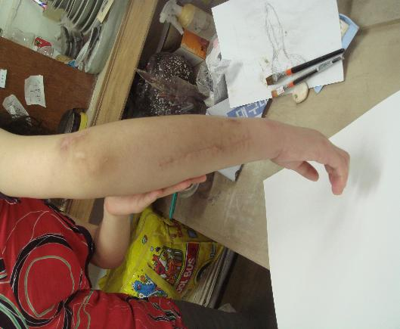
Ⅱ. 연구실 안전사고
연구실 안전사고 사례
[사고 경위]
사고일시
:2008. 7. 19, 5시경
피해내용
- 우측 팔 전체가 4등분으로 골절
-요골 동맥 절단
-신경 손상
및 근육 파열
수술 및 치료 : 4차례
후유장애 : 12급판정
(2011. 12월 사고정리)

Slide 4
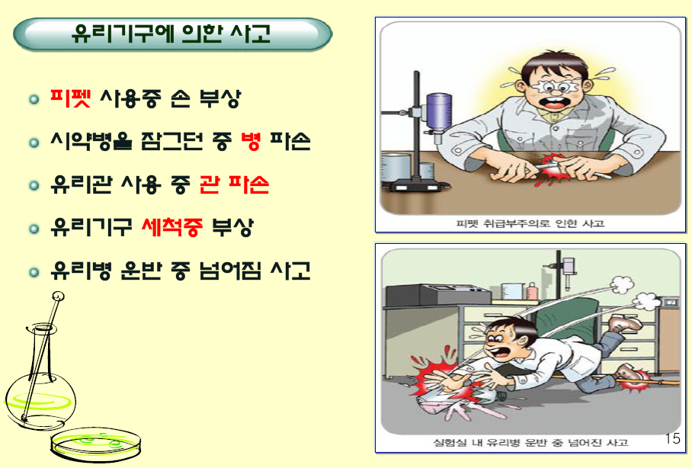
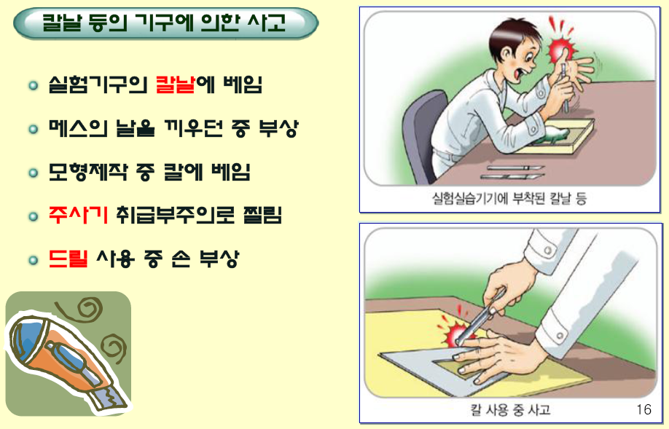
Ⅱ. 연구실 안전사고
연구실 안전사고 유형 분석

Slide 5
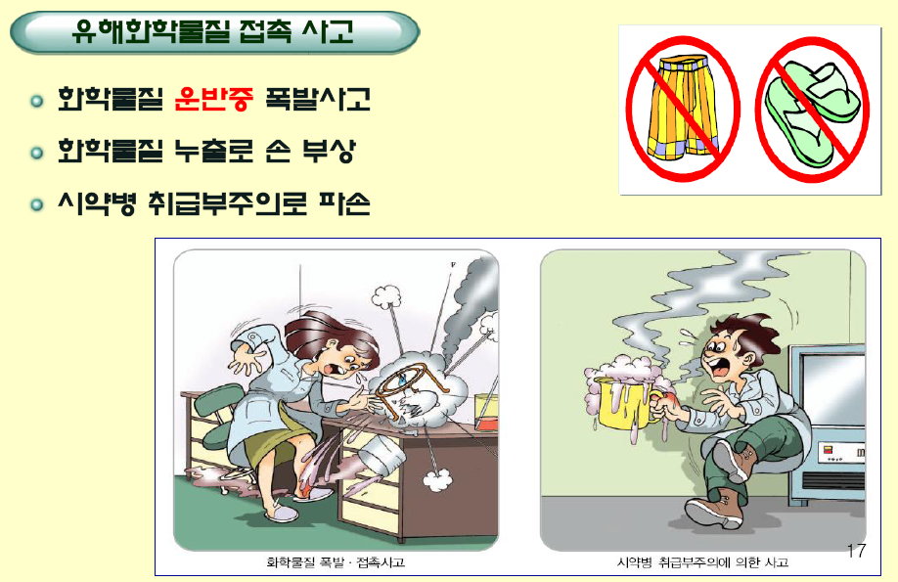
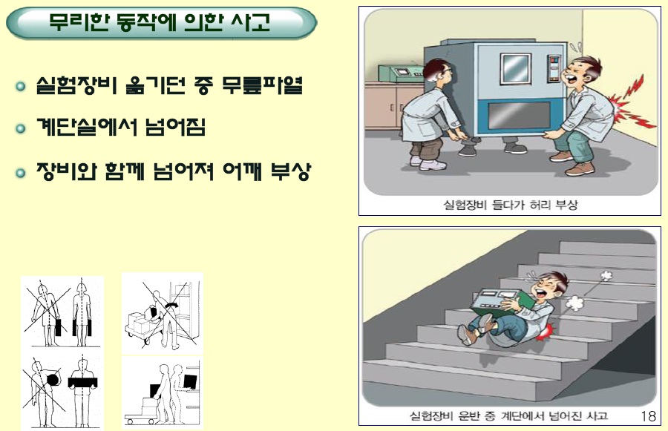
Ⅱ. 연구실 안전사고
연구실 안전사고 유형 분석

Slide 6
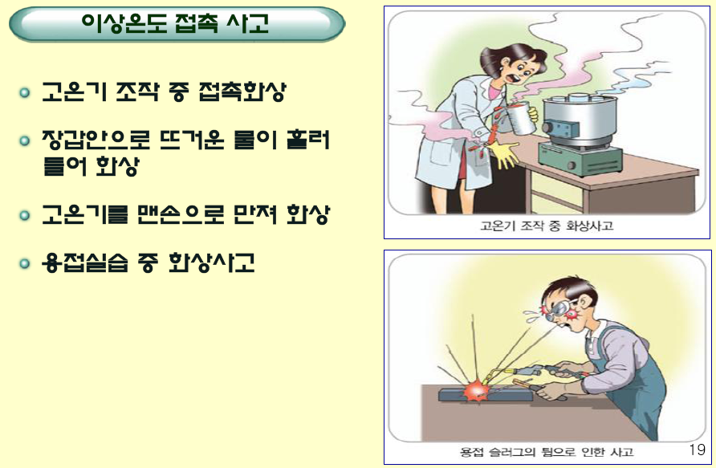
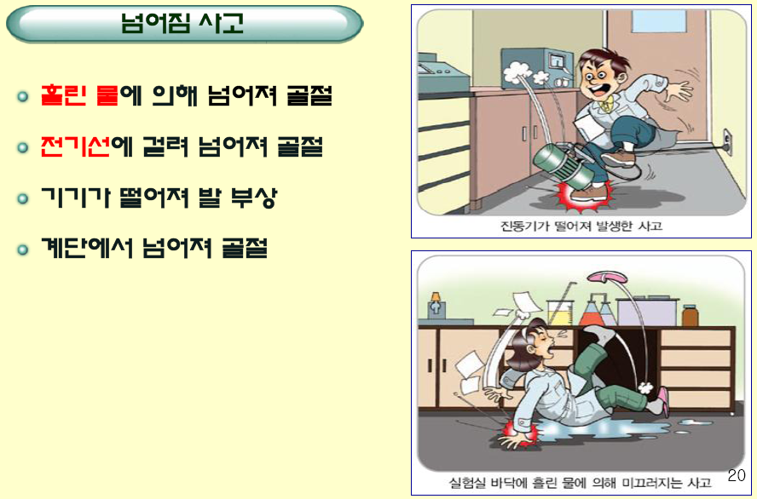
Ⅱ. 연구실 안전사고
연구실 안전사고 유형 분석

Slide 7
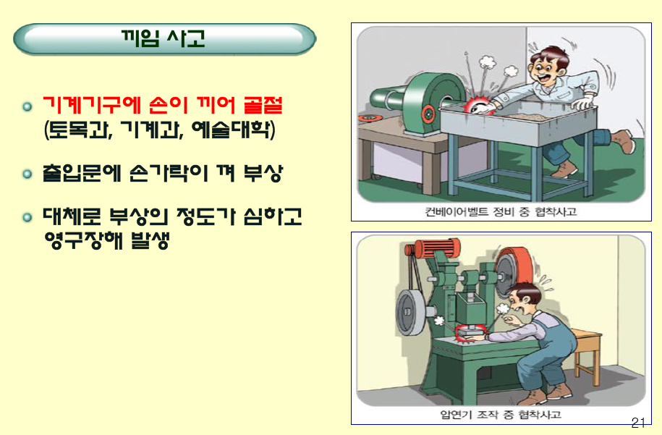
Ⅱ. 연구실 안전사고
연구실 안전사고 유형 분석

